Slide 1


Slide 2
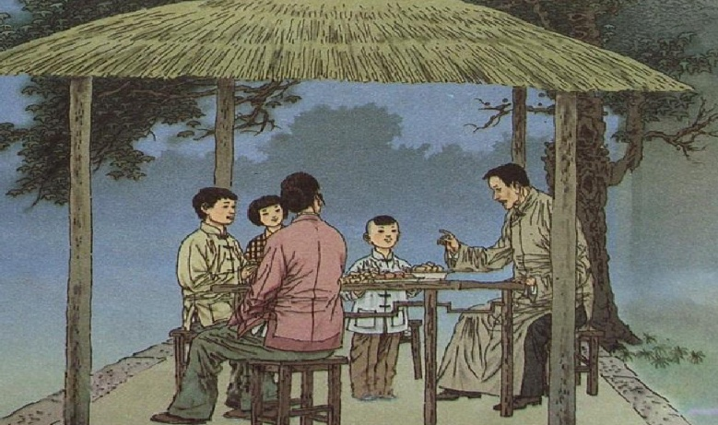


人教版 语文 五年级 上册
2 落花生
拓展积累
知识源于积累，读书引领背记

Slide 3
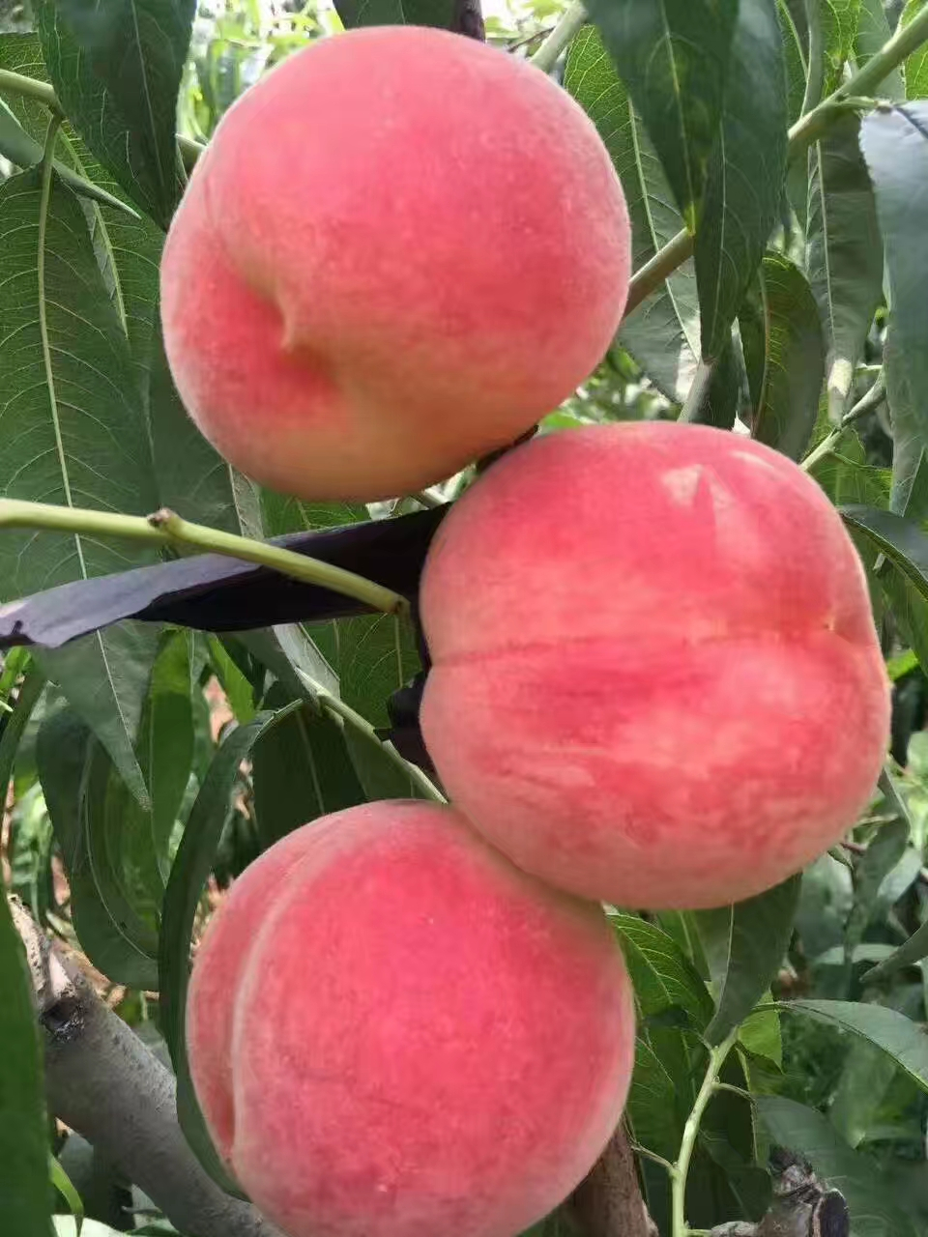
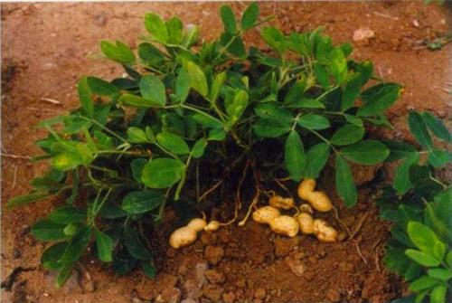
词语积累
描写果实的词语：
鲜红嫩绿 晶莹剔透 鲜嫩水灵 红果满枝 硕果累累
描写人物品质的词语：
默默无闻 无私奉献 朴实无华 兢兢业业 乐于助人

Slide 4
课内美句积累
描写花生的句子
1.花生的价钱便宜,谁都可以买来吃，都喜欢吃。这就是它的好处。
2.你们看它矮矮地长在地上，等到成熟了，也不能立刻分辨出来它有没有果实，必须挖起来才知道。
3.你们要像花生，它虽然不好看，可是很有用。

Slide 5
美句拓展积累
借物喻人的诗句：
(1)春蚕到死丝方尽，蜡炬成灰泪始干。
——李商隐《无题》
(2)落红不是无情物，化作春泥更护花。
——龚自珍《己亥杂诗》
(3)采得百花成蜜后，为谁辛苦为谁甜。
——罗隐《蜂》
(4)宁可枝头抱香死，何曾吹落北风中。
——郑思肖《画菊》

Slide 6
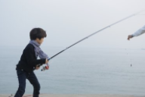
美文拓展阅读
钓鱼的启示
那年，我刚满十一岁。有一天，像往常一样，我跟着父亲
去附近湖中的小岛上钓鱼。
那是鲈鱼捕捞开放日的前一个夜晚。我和父亲分别放好鱼饵，然后举起鱼竿，把钓线抛了出去。晚霞辉映的湖面上溅起了一圈圈彩色的涟漪。不一会儿，月亮升起来了，湖面变得银光闪闪。
过了好长时间，鱼竿突然剧烈地抖动了一下，一定是个大家伙上钩了。我小心翼翼地一收一放，熟练地操纵着。也许是鱼想摆脱我的鱼钩，不停地甩动着鱼尾并跳跃着，湖面上不时发出“啪啪”的声音，溅起不少水花。我等那条鱼挣扎得筋疲力尽了，迅速把它拉上岸来。啊，好大的鱼！我从来没有见过这么大的

Slide 7
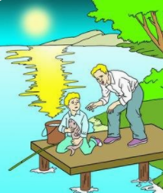
鲈鱼。我和父亲得意地欣赏着这条漂亮的大鲈鱼，看着鱼鳃在银色的月光下轻轻翕动着。
父亲划着了一根火柴，看了看手表，这时是晚上十点，距离开放捕捞鲈鱼的时间还有两个小时。父亲盯着鲈鱼看了好一会儿，然后把目光转向了我：“孩子，你得把它放回湖里去。”
“爸爸！为什么？”我急切地问道。
“你还会钓到别的鱼的。”父亲平静地说。
“可是不会钓到这么大的鱼了。”我大声争辩着，哭出了声。
我抬头看了一下四周，到处都是静悄悄的，皎洁的月光下看
不见其他人和船的影子。我再次把乞求的目光投向了父亲。

Slide 8
尽管没有人看到我们，更无人知道我是在什么时候钓到这条鲈鱼的，但是，从父亲那不容争辩的声音中，我清楚地知道，父亲的话是没有商量余地的。我慢慢地把鱼钩从大鲈鱼的嘴唇上取下来，依依不舍地把它放回到湖里。大鲈鱼有力地摆动着身子，一转眼便消失在湖水中了。
转眼间三十四年过去了，当年那个沮丧的孩子，已是一位著名的建筑设计师了。我再没有钓到过像三十四年前那个夜晚所钓到的那样大的鱼。但是，在人生的旅途中，我却不止一次地遇到了与那条鲈鱼相似的诱惑人的“鱼”。当我一次次地面临道德抉择的时候，就会想起父亲曾告诫我的话：道德只是个简单的是与非的问题，实践起来却很难。一个人要是从小受到像把钓到的大鲈鱼放回湖中这样严格的教育的话，就会获得道德实践的勇气和力量。
三十四年前那个月光如水的夜晚，给我留下了永久的回忆和终生的启示。

Slide 9
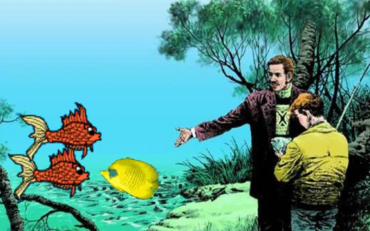
思考：
本文写了一件什么事情？
钓鱼的启示是什么？

Slide 10
白 杨
车窗外是茫茫的大戈壁，没有山，没有水，也没有人烟。天和地的界限并不那么清晰，都是浑黄一体。
从哪儿看得出列车在前进呢？
那就是沿着铁路线的一行白杨树。每隔几秒钟，窗外就飞快地闪过一个高大挺秀的身影。
一位旅客正望着这些戈壁滩上的卫士出神。
“爸爸，”大孩子摇着他的腿，“你看那树多高！”爸爸并没有从沉思中回过头来，倒是旁边的妹妹插嘴了：
“不，那不是树，那是大伞。”

Slide 11
“哪有这么大的伞！”
“你看它多直！”妹妹分辩着。
“它是树，不是伞！”哥哥肯定地说。
小小的争论打断了爸爸的思路，他微笑着，慢慢地抚摸着孩子们的头，说：
“这不是伞，是白杨树。”
哥哥还不满足：“为什么它这么直，长得这么大？”
爸爸的微笑消失了，脸色变得严肃起来。他想了一会儿，对儿子和小女儿说：“白杨树从来就这么直。哪儿需要它，它就在哪儿很快地生根发芽，长出粗壮的枝干。不管遇到干旱还是洪水，它总是那么直，那么坚强，不软弱，也不动摇。”

Slide 12
爸爸只是向孩子们介绍白杨树吗？不是的，他也在表白着自己的心。而这，孩子们现在还不能理解。
他们只知道爸爸在新疆工作，妈妈也在新疆工作。他们只知道爸爸这回到奶奶家来，接他们到新疆去念小学，将来再念中学。他们只知道新疆是个很远很远的地方，要坐几天火车，还要坐几天汽车。
现在呢，孩子们多了一点知识。在通向新疆的路上，有许许多多白杨树。这儿需要它们，它们就在这儿生根了。
爸爸一手搂着一个孩子望着窗外闪过去的白杨树，又陷入了沉思。突然，他的嘴角又浮起一丝微笑，那是因为他看见火车前进方向的右面，在一棵高大的白杨树身边，几棵小树正迎着风沙成长起来。

Slide 13
思考：
白杨有什么特点？
作者借白杨赞美了什么样的人？

Slide 15


